Slide 1


СТАНДАРТНЫЕ
АРИФМЕТИЧЕСКИЕ
ФУНКЦИИ

Slide 2

Арифметические функции
Функция | Действие
Abs(x) | Вычисляет модуль числа x
Sqr(x) | Вычисляет квадрат x
Sqrt(x) | Вычисляет корень квадратный из x (real)
Round(x) | Округляет вещественное число x до целого (integer)
Frac(x) | Вычисляет дробную часть вещественного числа x (real)
Trunc(x) | Вычисляет целую часть вещественного числа x (integer)
Int(x) | Вычисляет целую часть вещественного числа x (real)
Pi | Возвращает значение числа с ¶ 19 знаками после запятой

Slide 3


Задание на закрепление
Введите вещественное число. Вычислите модуль введенного числа и его квадрат. Округлите введенное число до ближайшего целого. Определите целую и дробную часть введенного числа.

Slide 4


Пример
Program primer1;
Var x, y, z, d: real;
O, c : integer;
Begin
Write(‘Введите число’); Readln(x);
Y:=sqr(x); Writeln(‘Квадрат числа: ’, y);
Z:=abs(x); Writeln(‘Модуль числа: ’, z);
O:=round(x); Writeln(‘Округленное число: ’, o);
C:=trunc(x); Writeln(‘Целая часть: ’, c);
D:= frac(x); Writeln(‘Дробная часть: ’, d)
end.

Slide 5

Задание на закрепление
Введите радиус окружности. Вычислите длину окружности.

Slide 6
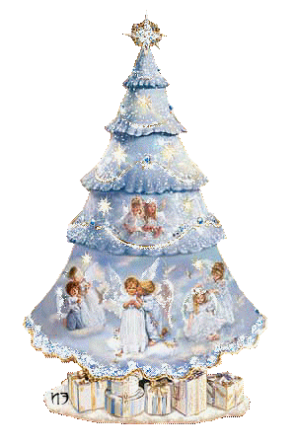
Пример
Program primer2;
Var R, C: real;
Begin
Write(‘Введите радиус окружности’);
Readln(R);
C:=2*pi*R;
Writeln(‘Длина окружности: ’, C);
End.

Slide 7


Задание на закрепление
Упр. 1, стр.101

Slide 8
Операции
div и mod

Slide 9

Операция div
DIV – целочисленное деление
x div y – целая часть от деления x на y
Пример
Z:=10 div 2;
M:= 5 div 3;
k:= 15 div 10;
k:= 123 div 100;

Slide 10

Операция mod
Mod – остаток от деления
x mod y – остаток от деления x на y
Пример
Z:=10 mod 2;
M:= 5 mod 3;
D:= 15 mod 10;
К:= 117 mod 10;
p:= 117 mod 100;

Slide 11

Задание на закрепление
Введите число.
Вычислите последнюю цифру введенного числа.

Slide 12

Задание на закрепление
Program primer1;
Var x, z: integer;
Begin
Write(‘Введите число’);
Readln(x);
Z:=x mod 10;
Writeln(‘Последняя цифра числа: ’, z);
end.

Slide 13

Задание на закрепление
Введите двухзначное число.
Вычислите первую и последнюю цифру введенного числа.

Slide 14

Задание на закрепление
Program primer1;
Var x, y, z: integer;
Begin
Write(‘Введите двухзначное число’);
Readln(x);
Y:= x div 10;
Writeln(‘Первая цифра числа: ’, y);
Z:=x mod 10;
Writeln(‘Последняя цифра числа: ’, z);
end.

Slide 15
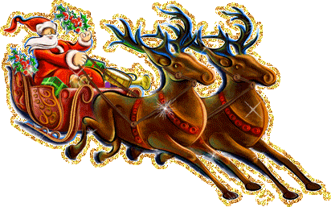
Домашнее задание
выучить §15;
прочитать §16;
повторить §8-14;
РТ, урок 19, задания 1-2;
учебник упр. 1(а), 2(1) стр. 101.

